Slide 1


Slide 2

Fern
WANUTCHAPORN

Slide 3

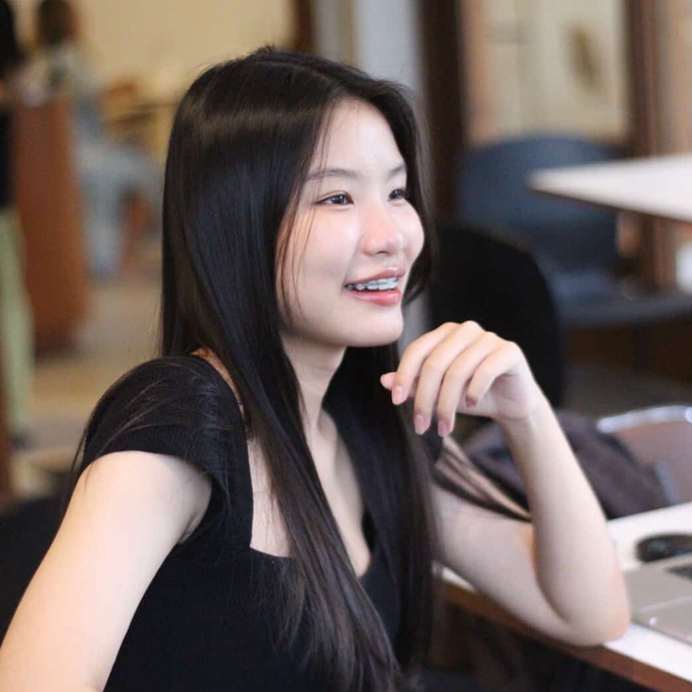

WANUTCHAPORN KANTIYA
@fernncz
ข้อมูลส่วนตัว
ชื่อ : วนัชพร กันธิยะ (เฟิร์น)
อายุ : 20 ปี
“เวลาว่างก็ชอบนอน นอนทั้งวัน”
“เป็นคนเฟรนลี่ค่ะ แต่ชอบโดนทักว่าหยิ่ง”

Slide 4
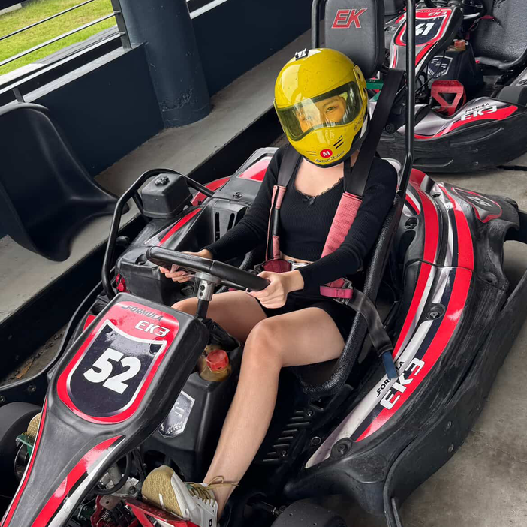
MY HOBBY
Extreme Sport
งานอดิเรก
ชอบเล่นกิจกรรม Extreme ลุยๆ
ลุคอาจจะเหมือนนิ่งๆ แต่จริงๆชอบทำ
อะไรลุยๆสนุกๆ

Slide 5

Thanks for
ATTENTION

